Slide 1
Описание равнин по карте
тренировочная работа
итоговая работа
Определение высоты равнины
Описание равнины по карте
выход

Slide 2
Опишите Западно - Сибирскую равнину по плану:
Пункты плана | Краткий ответ
На каком материке находится, в какой части?
Высота равнины
Общий уклон
Протяженность: с севера на юг с запада на восток
Положение относительно соседних равнин и гор
выход
проверка
Notes:
Дается вариант практической работы

Slide 3
Описание Западно - Сибирской равнины
Пункты плана | Краткий ответ
На каком материке находится, в какой части? | на севере Евразии
Высота равнины | низменность, ниже 200 м
Общий уклон | к северу
Протяженность: с севера на юг с запада на восток | 900 км х 3 см = 2700 км 900 км х 2, 5 см = 2250 км
Положение относительно соседних равнин и гор | к востоку от Уральских гор, к западу от Среднесибирского плоскогорья
выход
назад
Notes:
образец

Slide 4
Определите высоту равнины по физической карте и запишите в таблицу.
Равнины | Высота
Например, Среднерусская | от 200 до 500 м возвышенность
Аравийское
2. Амазонская
3. Среднесибирское
выход
инструкция
проверка
назад

Slide 5
Определите высоту равнины по физической карте и запишите в таблицу.
Равнины | Высота
1. Аравийское | выше 500 м, плоскогорье
2. Амазонская | ниже 200 м, низменность
3. Среднесибирское | выше 500 м, плоскогорье
выход
назад

Slide 6
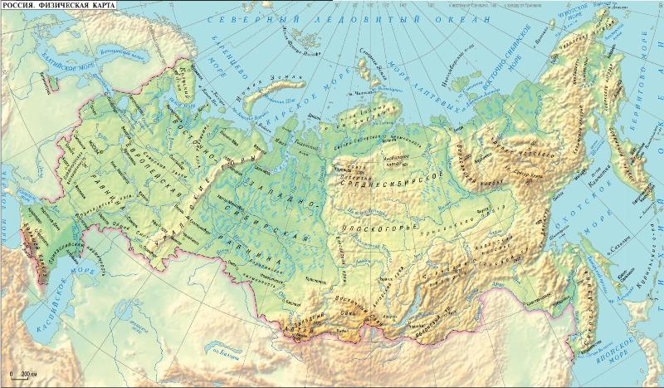
Инструкция:
Как определить высоту равнины, например, Среднерусской.
1. Найдите равнину на карте, если равнина расположена в России, то лучше на карте России.
выход
далее

Slide 7
2. Пользуясь шкалой высот на физической карте атласа, определите, каким цветом обозначена равнина.
выход
далее

Slide 8
3. Пользуясь шкалой высот на физической карте атласа, определите, какая высота соответствует этому цвету, запиши в таблицу.
выход
от 200 до 500 метров
далее

Slide 9
4. Вспомните как называется равнины с такой высотой и запишите ответ в таблицу .
от 200 до 500 м
возвышенность
выход
подсказка
назад

